Slide 1
Κεφάλαιο Η3
Ηλεκτρικό δυναμικό

Slide 2
Ηλεκτρικό δυναμικό
Στα προηγούμενα κεφάλαια μελετήσαμε τον ηλεκτρισμό με τη βοήθεια των σχετικών διανυσματικών μεγεθών, δηλαδή, της ηλεκτρικής δύναμης (δύναμη Coulomb) και του ηλεκτρικού πεδίου .
Ορίσαμε το ηλεκτρικό πεδίο σαν την ηλεκτρική δύναμη ανά μονάδα φορτίου
Σε αυτό το κεφάλαιο, θα μελετήσουμε τον ηλεκτρισμό με τη βοήθεια βαθμωτών μεγεθών, όπως η ηλεκτρική ενέργεια, U, και, συγκεκριμένα, η δυναμική ηλεκτρική ενέργεια που έχει ένα φορτισμένο σώμα μέσα σε ένα ηλεκτρικό πεδίο.
Χρησιμοποιώντας την αρχή διατήρησης της ενέργειας μπορούμε να λύνουμε διάφορα προβλήματα μηχανικής, τα οποία δεν είναι δυνατόν να λυθούν με μεθόδους που χρησιμοποιούν την έννοια της δύναμης και του ηλεκτρικού πεδίου.
Όπως με την ηλεκτρική δύναμη, η έννοια της ηλεκτρικής ενέργειας μας επιτρέπει να ορίσουμε το μέγεθος του ηλεκτρικού δυναμικού, V, σαν την ενέργεια ανά μονάδα φορτίου

Slide 3
Ηλεκτρική δυναμική ενέργεια
Όταν ένα φορτίο q βρεθεί μέσα σε ένα ηλεκτρικό πεδίο, δέχεται μια ηλεκτρική δύναμη
Αν το φορτίο q μετακινείται μέσα στο πεδίο, το έργο που παράγει το ηλεκτρικό πεδίο στο φορτίο είναι ή *
όπου, με συμβολίζουμε ένα πολύ μικρό (απειροστό) διάνυσμα μετατόπισης.
θ
q
*
Ενότητα Η3.1

Slide 4
Ηλεκτρική δυναμική ενέργεια (συνέχεια)
Το έργο, που παράγεται από το ηλεκτρικό πεδίο, έχει σαν αποτέλεσμα τη μεταβολή της ηλεκτρικής δυναμική ενέργεια του συστήματος φορτίου-πεδίου κατά
Για μια πεπερασμένη μετατόπιση του φορτίου από το σημείο A στο σημείο B, η μεταβολή της δυναμικής ενέργειας του συστήματος είναι
B
q
A

Slide 5
Ηλεκτρική δυναμική ενέργεια (συνέχεια)
Μια τέτοια δύναμη, όπως η ηλεκτρική δύναμη, της οποίας το έργο ισούται με τη διαφορά της δυναμικής ενέργειας μεταξύ αρχικής και τελικής θέσης, ονομάζεται συντηρητική δύναμη
Επειδή η δύναμη είναι συντηρητική, το έργο που κάνει πάνω στο φορτίο (δηλαδή, το επικαμπύλιο ολοκλήρωμα) δεν εξαρτάται από τη διαδρομή που ακολουθεί το φορτίο.
B
q
A
Π.χ, είναι το ίδιο αν υπολογιστεί μέσω της διαδρομής ΑΓΒ

Slide 6
Ηλεκτρικό δυναμικό (1)
Όπως από την ηλεκτρική δύναμη ορίσαμε το ηλεκτρικό πεδίο σαν δύναμη ανά μονάδα φορτίου, έτσι και από την δυναμική ενέργεια του ηλεκτρικού πεδίου μπορούμε να ορίσουμε το ηλεκτρικό δυναμικό
Ηλεκτρικό δυναμικό σε ένα σημείο το ηλεκτρικού πεδίου ορίζουμε τη δυναμική ενέργεια που έχει ένα φορτίο q σ’αυτό το σημείο, διά του φορτίου q
δηλαδή, το ηλεκτρικό δυναμικό είναι δυναμική ενέργεια ανά μονάδα φορτίου.
Το δυναμικό, όπως και η δυναμική ενέργεια, είναι βαθμωτό μέγεθος.
Η μονάδα του ηλεκτρικού δυναμικού είναι το 1 J/C, μονάδα που ονομάζουμε Volt (V)

Slide 7
Ηλεκτρικό δυναμικό (2)
Η διαφορά δυναμικού ΔV = V_{B} - V_{A} μεταξύ δύο σημείων Α και Β ενός ηλεκτρικού πεδίου είναι η μεταβολή της δυναμικής ενέργειας ΔU κατά τη μετακίνηση ενός φορτίου q μεταξύ αυτών των σημείων δια του φορτίου q
Η διαφορά δυναμικού μεταξύ δύο σημείων Α και Β ονομάζεται και τάση V_{AB} ή βολτάζ.
Ενότητα Η3.1

Slide 8
Διαφορά δυναμικού και έργο
Έστω ότι ένα φορτίο κινείται μέσα σε ένα ηλεκτρικό πεδίο με σταθερή ταχύτητα.
Το έργο που παράγεται από το ηλεκτρικό πεδίο πάνω στο φορτίο είναι:

Slide 9
Διαφορά δυναμικού σε ομογενές ηλεκτρικό πεδίο
Αν το ηλεκτρικό πεδίο είναι ομογενές, η διαφορά δυναμικού μεταξύ δύο σημείων A και B είναι:
και, επειδή το E είναι σταθερό, βγαίνει έξω από το ολοκλήρωμα, οπότε
Το αρνητικό πρόσημο δείχνει ότι το ηλεκτρικό δυναμικό είναι μικρότερο στο σημείο B απ’ ό,τι στο σημείο A.
Οι γραμμές του ηλεκτρικού πεδίου πάντα δείχνουν προς την κατεύθυνση στην οποία μειώνεται το ηλεκτρικό δυναμικό.

Slide 10
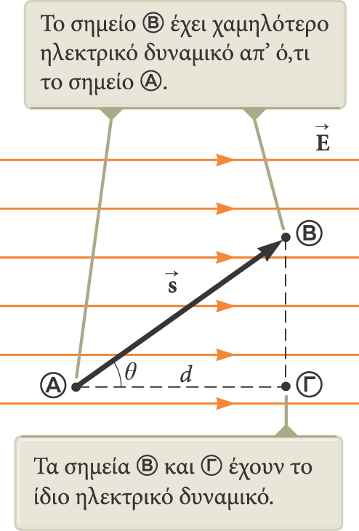
Ισοδυναμικές επιφάνειες
Το σημείο B έχει χαμηλότερο δυναμικό από το A.
Τα σημεία A και Γ έχουν το ίδιο δυναμικό.
Όλα τα σημεία που ανήκουν σε ένα επίπεδο το οποίο είναι κάθετο σε ένα ομογενές ηλεκτρικό πεδίο έχουν το ίδιο ηλεκτρικό δυναμικό.
Κάθε επιφάνεια μέσα σε ένα ηλεκτρικό πεδίο η οποία αποτελείται από όλα τα σημεία, τα οποία έχουν το ίδιο ηλεκτρικό δυναμικό, ονομάζεται ισοδυναμική επιφάνεια.
Ενότητα Η3.2

Slide 11
Παράδειγμα Η3.1 Το ηλεκτρικό πεδίο μεταξύ δύο παράλληλων πλακών με ίσο και αντίθετο φορτίο
Κάθε μπαταρία έχει συγκεκριμένη διαφορά δυναμικού ΔV μεταξύ των πόλων της και εφαρμόζει αυτή τη διαφορά δυναμικού στους αγωγούς που είναι συνδεδεμένοι στους πόλους. Στην Εικ. Η3.5 φαίνεται μια μπαταρία των 12 V που είναι συνδεδεμένη σε δύο παράλληλες πλάκες. Η απόσταση μεταξύ των πλακών είναι d = 0.30 cm και θεωρούμε ότι το ηλεκτρικό πεδίο μεταξύ των πλακών είναι ομογενές (η παραδοχή αυτή είναι εύλογη εφόσον η απόσταση των πλακών είναι μικρή σε σχέση με τις διαστάσεις τους και δεν εξετάζουμε σημεία που βρίσκονται κοντά στις άκρες τους.) Βρείτε το μέτρο και τη διεύθυνση του ηλεκτρικού πεδίου που αναπτύσσεται μεταξύ των πλακών.
ΛΥΣΗ
Εικόνα Η3.5
Η κατεύθυνση του ηλεκτρικού πεδίου είναι από τη θετική πλάκα προς την αρνητική.
Από τη σχέση μεταξύ ηλεκτρικού πεδίου και διαφοράς δυναμικού έχουμε: |ΔV| = E d
⇒
B
A
−
+
d

Slide 12
Ηλεκτρικό δυναμικό που δημιουργείται από σημειακά φορτία
Ένα απομονωμένο θετικό σημειακό φορτίο q δημιουργεί ηλεκτρικό πεδίο με ακτινική κατεύθυνση προς τα έξω.
Επομένως, οι ισοδυναμικές επιφάνειες γύρω από το σημειακό φορτίο θα είναι ομόκεντροι κύκλοι με κέντρο το φορτίο.
Αποδεικνύεται ότι το δυναμικό σε απόσταση r από ένα σημειακό φορτίο q είναι:
B
A
+
q
Επομένως, η διαφορά δυναμικού μεταξύ των σημείων Α και Β είναι:

Slide 13
Το ηλεκτρικό δυναμικό ενός σημειακού φορτίου
Στην εικόνα φαίνεται το γράφημα του ηλεκτρικού δυναμικού στον κατακόρυφο άξονα για ένα θετικό φορτίο, το οποίο βρίσκεται στο επίπεδο xy.
Η καφέ καμπύλη δείχνει ότι το δυναμικό είναι αντιστρόφως ανάλογο του r.
Ενότητα Η3.3

Slide 14
Το ηλεκτρικό δυναμικό πολλών σημειακών φορτίων
Το συνολικό ηλεκτρικό δυναμικό λόγω πολλών σημειακών φορτίων σε ένα σημείο Σ ισούται με το άθροισμα των δυναμικών των επιμέρους φορτίων.

Slide 15
Δυναμική ενέργεια ενός συστήματος δύο φορτισμένων σωματων
Η δυναμική ενέργεια του συστήματος είναι
Αν τα δύο φορτία είναι ομόσημα, τότε η δυναμική ενέργεια U είναι θετική και πρέπει να παραχθεί έργο για να πλησιάσουν τα φορτία το ένα στο άλλο.
Αν τα δύο φορτία είναι ετερόσημα, τότε η δυναμική ενέργεια U είναι αρνητική και πρέπει να παραχθεί έργο για να μην πλησιάσουν τα φορτία το ένα στο άλλο.

Slide 16
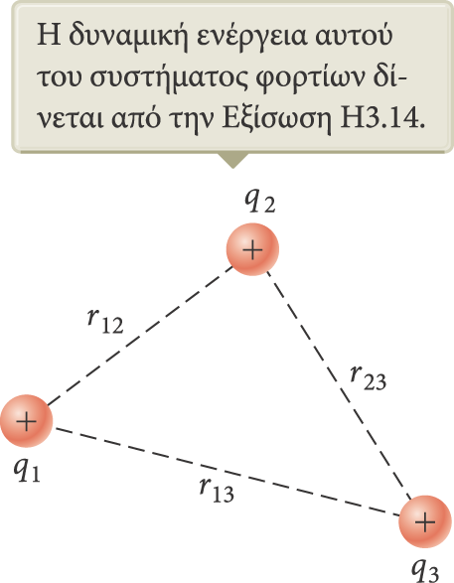
Δυναμική ενέργεια πολλών φορτίων (συνέχεια)
Αν υπάρχουν περισσότερα από δύο φορτία, τότε βρίσκουμε τη δυναμική ενέργεια U για κάθε ζεύγος φορτίων και αθροίζουμε αλγεβρικά τους όρους.
Για τρία φορτία:
Το αποτέλεσμα δεν εξαρτάται από τη σειρά πρόσθεσης των φορτίων.
Ενότητα Η3.3

Slide 17
Παράδειγμα Η3.2 Το ηλεκτρικό δυναμικό δύο σημειακών φορτίων
Όπως φαίνεται στην Εικ. Η3.11α, υπάρχει ένα φορτίο q₁ = 2.00 μC στην αρχή των αξόνων και ένα φορτίο q₂ = -6.00 μC στο σημείο (0, 3.00) m.
(Α) Βρείτε το ηλεκτρικό δυναμικό των φορτίων στο σημείο Σ, με συντεταγμένες (4.00, 0) m.
ΛΥΣΗ
y
Εικόνα Η3.11α
Το συνολικό ηλεκτρικό δυναμικό των δύο σημειακών φορτίων στο Σ είναι:
-6.00 μC
−
3.00 m
r₂
2.00 μC
Σ
+
r₁
x
4.00 m
Αντικαθιστώντας τις αριθμητικές τιμές, έχουμε

Slide 18
Παράδειγμα Η3.2 Το ηλεκτρικό δυναμικό δύο σημειακών φορτίων (συνέχεια)
(Β) Βρείτε τη δυναμική ενέργεια του συστήματος που αποτελείται από τα φορτία q₁ και q₂ και ένα τρίτο φορτίο q₃ = 3.00 μC, που φέρνουμε στο σημείο Σ (Εικ. Η3.11β).
ΛΥΣΗ
y
Εικόνα Η3.11β
Η ή δυναμική ενέργεια του φορτίου q₃ στο σημείο Σ είναι
-6.00 μC
−
Αντικαθιστώντας τις αριθμητικές τιμές, έχουμε
3.00 m
2.00 μC
3.00 μC
+
+
x
4.00 m
Το γεγονός ότι η δυναμική ενέργεια του συστήματος των τριών φορτίων είναι αρνητική, σημαίνει ότι για να διαλυθεί το σύστημα των τριών φορτίων, δηλαδή, να απομακρυνθούν τα τρία φορτία σε μεγάλη απόσταση (στο άπειρο) θα πρέπει να δαπανήσουμε ενέργεια.
Το σύστημα των τριών φορτίων είναι ένα ευσταθές (σταθερό) σύστημα

Slide 19
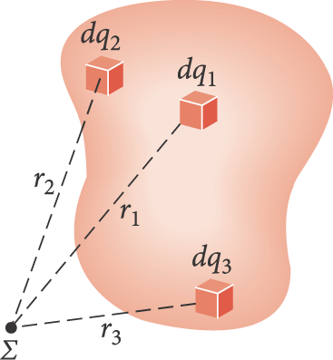
Ηλεκτρικό δυναμικό συνεχούς κατανομής φορτίου
Μέθοδος 1^{η} : Αν η κατανομή φορτίου είναι γνωστή.
Θεωρούμε ένα μικρό στοιχειώδες φορτίο dq.
Το δυναμικό σε οποιοδήποτε σημείο λόγω αυτού του στοιχειώδους φορτίου είναι:
Για να βρούμε το συνολικό δυναμικό, ολοκληρώνουμε την προηγούμενη εξίσωση ώστε να συμπεριλάβουμε τις συνεισφορές όλων των στοιχείων της κατανομής φορτίου.

Slide 20
Ηλεκτρικό δυναμικό συνεχούς κατανομής φορτίου (συνέχεια)
Μέθοδος 2^{η} : Αν γνωρίζουμε ήδη το ηλεκτρικό πεδίο.
τότε μπορούμε να υπολογίσουμε το ηλεκτρικό δυναμικό από την αρχική σχέση:
Αν η κατανομή φορτίου χαρακτηρίζεται από επαρκή βαθμό συμμετρίας, τότε πρώτα υπολογίζουμε το ηλεκτρικό πεδίο με τον νόμο του Gauss και έπειτα τη διαφορά δυναμικού μεταξύ δύο τυχαίων σημείων.
Επιλέγουμε V = 0 σε ένα κατάλληλο σημείο.

Slide 21
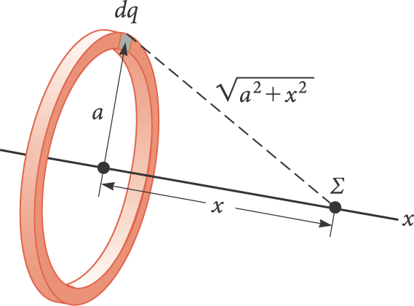
Παράδειγμα Η3.5 Το ηλεκτρικό δυναμικό ενός ομοιόμορφα φορτισμένου δακτυλίου
Βρείτε τη σχέση που εκφράζει το ηλεκτρικό δυναμικό σε ένα σημείο Σ, το οποίο βρίσκεται στον κάθετο άξονα ενός ομοιόμορφα φορτισμένου δακτυλίου με ακτίνα α και συνολικό φορτίο Q.
ΛΥΣΗ
Έστω στοιχειώδες τμήμα του δακτυλίου με φορτίο dq. Το δυναμικό του dq στο σημείο Σ είναι
Εικόνα Η3.15
Το συνολικό δυναμικό όλου του δακτυλίου στο σημείο Σ είναι
ή αφού παρατηρούμε ότι τα α και x είναι σταθερές ποσότητες
οπότε

Slide 22
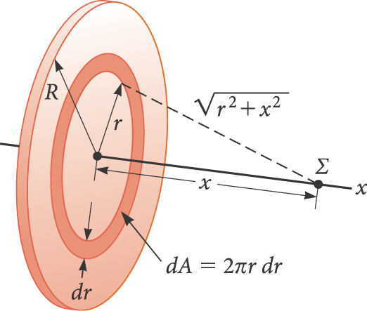
Παράδειγμα Η3.6 Το ηλεκτρικό δυναμικό ενός ομοιόμορφα φορτισμένου δίσκου
Ένας ομοιόμορφα φορτισμένος δίσκος έχει ακτίνα R και επιφανειακή πυκνότητα φορτίου σ. Βρείτε το ηλεκτρικό δυναμικό σε ένα σημείο Σ πάνω στον κάθετο άξονα του δίσκου.
ΛΥΣΗ
Εικόνα Η3.16
Βρίσκουμε το φορτίο dq σε έναν δακτύλιο ακτίνας r και πλάτους d r.
dq = σ dA
όπου, dΑ είναι το εμβαδόν του δακτυλίου.
dA =(μήκος περιφερείας)⋅(πάχος δακτυλίου)
= (2πr)dr (βλ. Παράρτημα Β.3, σελ. 987)
Επομένως: dq = σ (2πr)dr = 2πσ rdr
Χρησιμοποιούμε αυτό το αποτέλεσμα στην εξίσωση του προηγού-μενου Παραδείγματος Η3.5 για να βρούμε το δυναμικό dV του δακτυλίου στο Σ.

Slide 23
ΛΥΣΗ (συνέχεια)
Εικόνα Η3.16
Για να υπολογίσουμε το συνολικό δυναμικό στο σημείο Σ, προσθέτουμε (ολοκληρώνουμε) το δυναμικό όλων των δακτυλίων με ακτίνες από r = 0 ως r = R.
Η τιμή του ολοκληρώματος είναι (βλ. Παράρτημα Β.5, σελ. 997)
Επομένως , ή

Slide 24
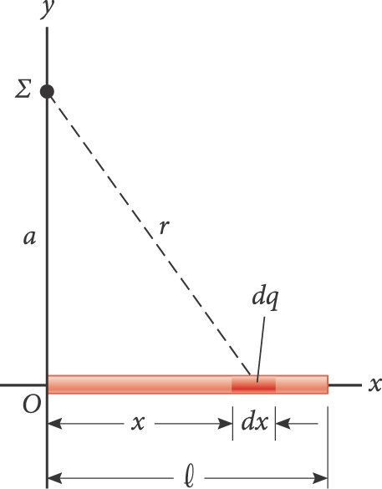
Παράδειγμα Η3.7 Το ηλεκτρικό δυναμικό μιας πεπερασμένης φορτισμένης ευθείας
Μια ράβδος μήκους l, η οποία βρίσκεται στον άξονα x, έχει συνολικό φορτίο Q και ομοιόμορφη γραμμική πυκνότητα φορτίου λ. Βρείτε το ηλεκτρικό δυναμικό στο σημείο Σ, που βρίσκεται στον άξονα y σε απόσταση α από την αρχή των αξόνων.
Εικόνα Η3.17
ΛΥΣΗ
Το φορτίο dq σε ένα στοιχειώδες τμήμα της ράβδου μήκους dx είναι
dq = λ dx
Το δυναμικό dV, που προκαλεί το στοιχειώδες τμήμα dx στο σημείο Σ, είναι
Βρίσκουμε το συνολικό δυναμικό στο σημείο Σ, προσθέτοντας (ολοκληρώνοντας) το δυναμικό όλων των τμημάτων dx από τη μια άκρη της ράβδου στην άλλη, δηλαδή, από x = 0 ως x = l.

Slide 25
ΛΥΣΗ (συνέχεια)
Εικόνα Η3.16
Η τιμή του ολοκληρώματος είναι
(βλ. Παράρτημα Β.5, σελ. 997)
Επομένως
ή
Επειδή η ομοιόμορφη γραμμική κατανομή φορτίου είναι λ = Q/l , έχουμε τελικά

Slide 26
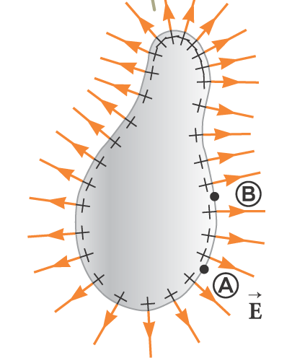
Ηλεκτρικό δυναμικό φορτισμένου αγωγού
Επειδή, το ηλεκτρικό πεδίο είναι κάθετο σε κάθε σημείο της επιφάνειας ενός φορτισμένου αγωγού σε ηλεκτροστατική ισορροπία, η επιφάνεια του αγωγού είναι ισοδυναμική
Σε όλα τα σημεία της επιφάνειας, V = σταθερό
Η διαφορά δυναμικού μεταξύ δύο σημείων είναι ΔV = 0
Επειδή στο εσωτερικό του αγωγού το ηλεκτρικό πεδίο είναι ίσο με μηδέν, συμπεραίνουμε ότι το ηλεκτρικό δυναμικό παντού στο εσωτερικό του αγωγού είναι σταθερό και ίσο με την τιμή του στην επιφάνεια
Ενότητα Η3.6

Slide 27
Σώματα με ακανόνιστο σχήμα
Όπου η ακτίνα καμπυλότητας είναι μικρή, η πυκνότητα φορτίου είναι μεγάλη.
Και όπου η ακτίνα καμπυλότητας είναι μεγάλη, η πυκνότητα φορτίου είναι μικρή.
Το ηλεκτρικό πεδίο είναι ισχυρό κοντά σε κυρτά σημεία με μικρή ακτίνα καμπυλότητας και φτάνει σε πολύ μεγάλες τιμές σε αιχμηρά σημεία.
Ενότητα Η3.6

Slide 28
Ηλεκτρικό δυναμικό και πεδίο αγώγιμης φορτισμένης σφαίρας
+
+
+
Το το φορτίο μιας αγώγιμης σφαίρας με ακτίνα R είναι κατανεμημένο ομοιόμορφα στην επιφάνειά της
Το ηλεκτρικό δυναμικό V σαν συνάρτηση της απόστασης r από το κέντρο της φορτισμένης αγώγιμης σφαίρας
Το μέτρο του ηλεκτρικού πεδίου E ως συνάρτηση της απόστασης r από το κέντρο της φορτισμένης αγώγιμης σφαίρας
+
R
+
+
+
+
V
r
E
r
Ενότητα Η3.6

Slide 29
Παράδειγμα Η3.8 Δύο συνδεδεμένες φορτισμένες σφαίρες
Δυο σφαιρικοί αγωγοί με ακτίνες r₁ και r₂ απέχουν μεταξύ τους απόσταση η οποία είναι πολύ μεγαλύτεροι από την ακτίνα κάθε σφαίρας. Οι σφαίρες συνδέονται με ένα αγώγιμο σύρμα (Εικ. Η3.20). Τα φορτία των σφαιρών, οι οποίες βρίσκονται σε ισορροπία, είναι q₁ και q₂, αντίστοιχα, και είναι κατανεμημένα ομοιόμορφα. Βρείτε τον λόγο των μετρών των ηλεκτρικών πεδίων στην επιφάνεια κάθε σφαίρας.
ΛΥΣΗ
Εικόνα Η3.20
Εφόσον οι δύο σφαίρες συνδέονται, τα δυναμικά στις επιφάνειές τους είναι ίσα.
r₁
(1)
Τα μέτρα των ηλεκτρικών πεδίων στις επιφάνειες των δύο σφαιρών είναι
και
Υπολογίζουμε τον λόγο Ε₁/Ε₂ των δύο πεδίων
r₂

Slide 30
ΛΥΣΗ (συνέχεια)
Εικόνα Η3.20
r₁
Αντικαθιστώντας τον λόγο των φορτίων από την εξίσωση (1), βρίσκουμε:
r₂
Συμπέρασμα: Αν και τα ηλεκτρικά δυναμικά στις επιφάνειες και των δύο σφαιρών είναι ίδια, το πεδίο είναι ισχυρότερο κοντά στη μικρότερη σφαίρα. Αν r₂ → 0, τότε E₂ → ∞, κάτι που επιβεβαιώνει το γενικό συμπέρασμα ότι το ηλεκτρικό πεδίο παίρνει πολύ μεγάλη τιμή σε σημεία πολύ μικρής ακτίνας καμπυλότητας (ακίδες)

Slide 31
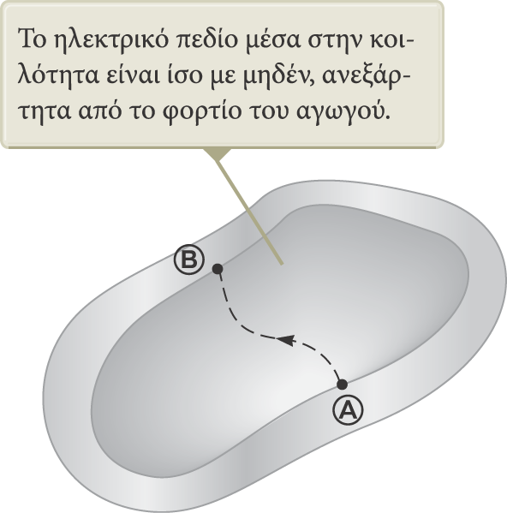
Κοιλότητα στο εσωτερικό ενός αγωγού
Έστω ότι ένας αγωγός περιέχει μια κοιλότητα ακανόνιστου σχήματος.
Υποθέτουμε ότι μέσα στην κοιλότητα δεν υπάρχουν φορτία.
Το ηλεκτρικό πεδίο στο εσωτερικό του αγωγού πρέπει να είναι ίσο με μηδέν.
Ενότητα Η3.6

Slide 32
Στεμματόμορφη εκκένωση
Συχνά, κοντά σε αγωγούς, όπως ένα ηλεκτρικό καλώδιο υψηλής τάση, παρατηρείται ένα φαινόμενο γνωστό ως στεμματόμορφη εκκένωση (ή εκκένωση θυσάνου).
Όταν το ηλεκτρικό πεδίο στην περιοχή κοντά στον αγωγό είναι αρκετά ισχυρό, τα ηλεκτρόνια που προκύπτουν από τον τυχαίο ιοντισμό μορίων του αέρα κοντά στον αγωγό απομακρύνονται επιταχυνόμενα από τα μόρια από τα οποία προήλθαν.
Αυτά τα ταχύτατα ηλεκτρόνια μπορούν να ιοντίσουν και άλλα μόρια που βρίσκονται κοντά στον αγωγό με αποτέλεσμα να δημιουργηθούν κι άλλα ελεύθερα ηλεκτρόνια.
Η λάμψη που παρατηρείται –η στεμματόμορφη εκκένωση– οφείλεται στην επανένωση αυτών των ελεύθερων ηλεκτρονίων με τα ιοντισμένα μόρια του αέρα.
Η πιθανότητα να συμβεί ιοντισμός και στεμματόμορφη εκκένωση είναι μεγάλη σε αιχμηρά σημεία ή στις ακμές του αγωγού.

